Slide 1

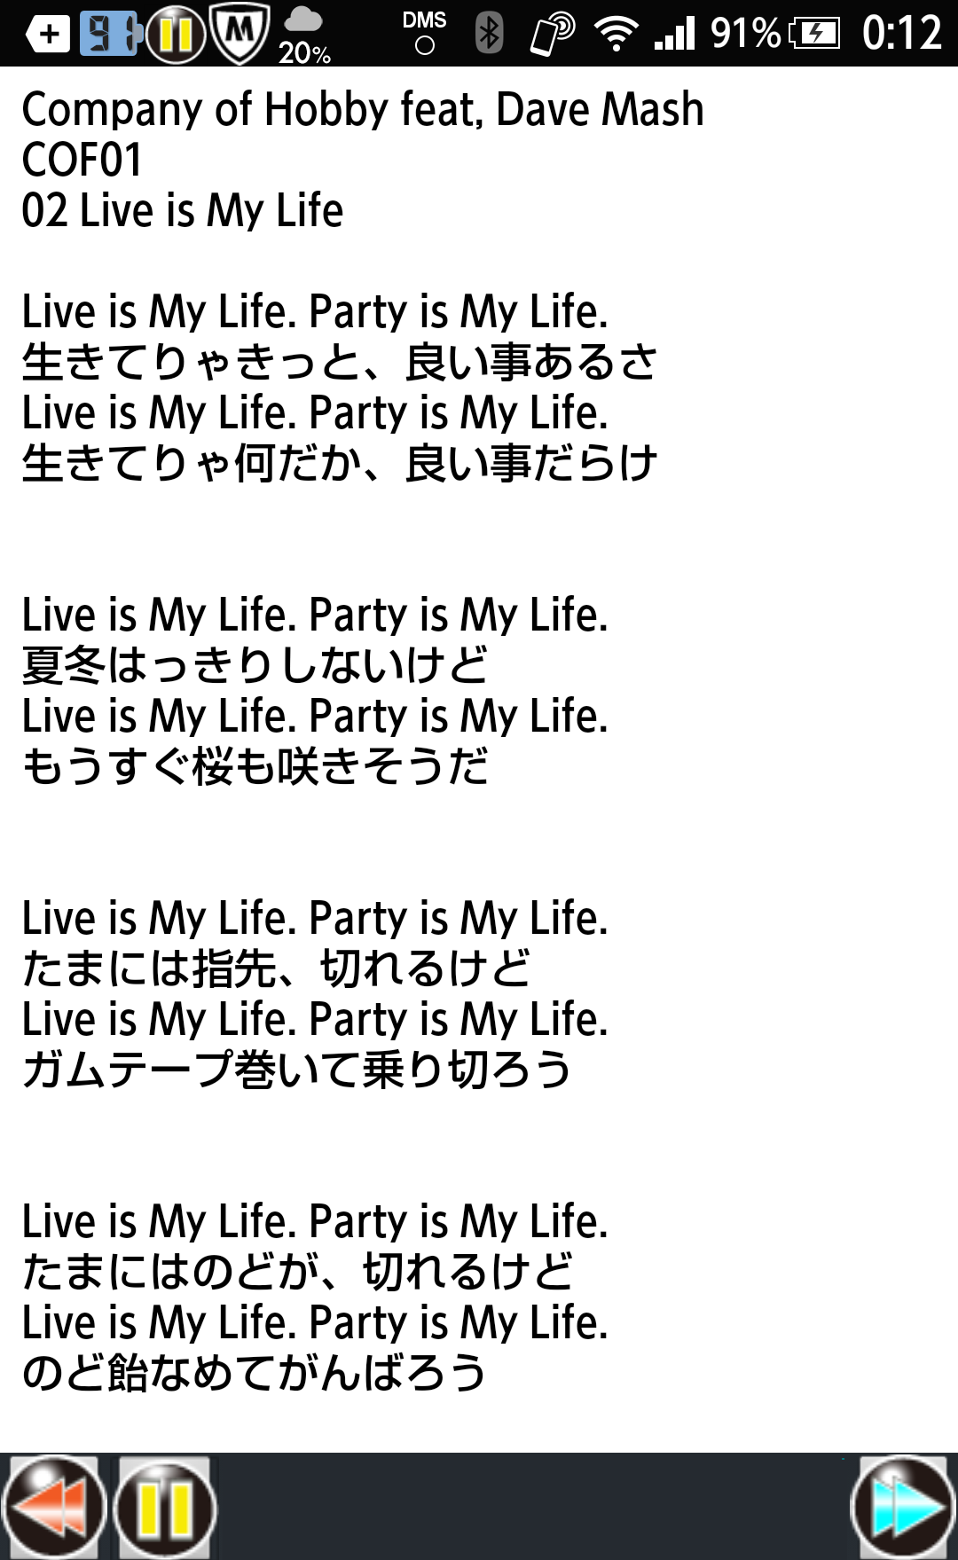
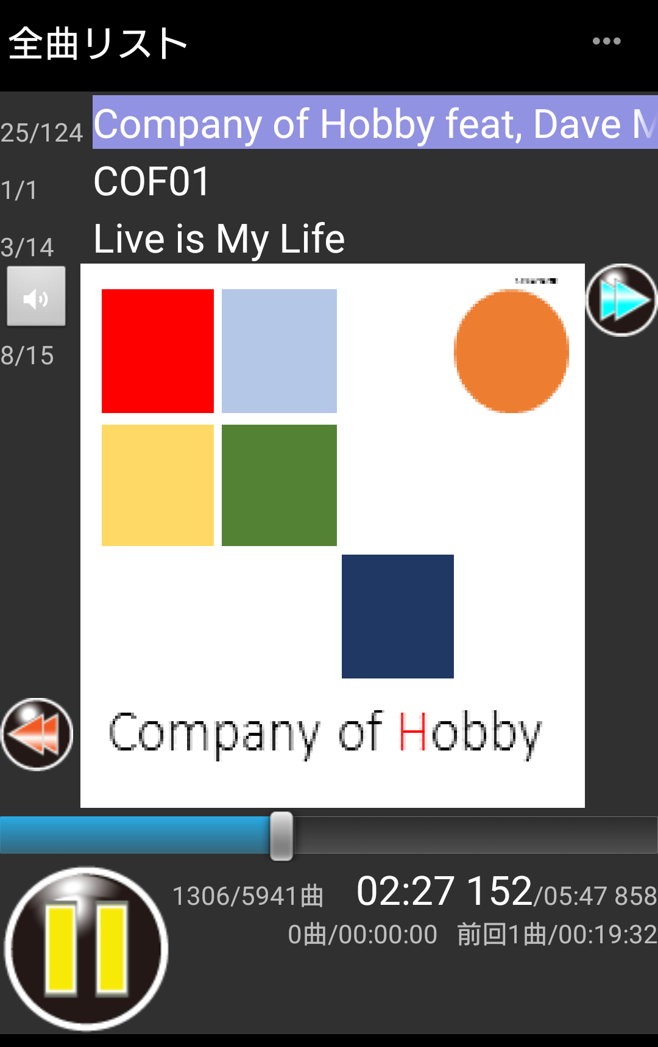
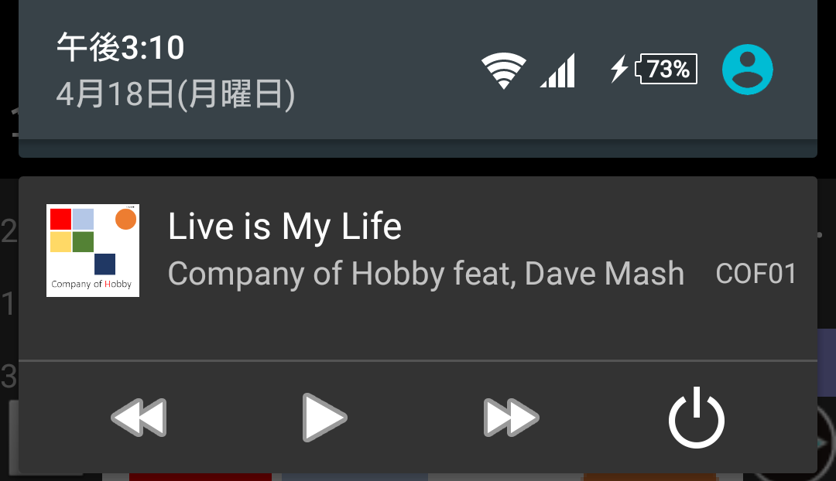
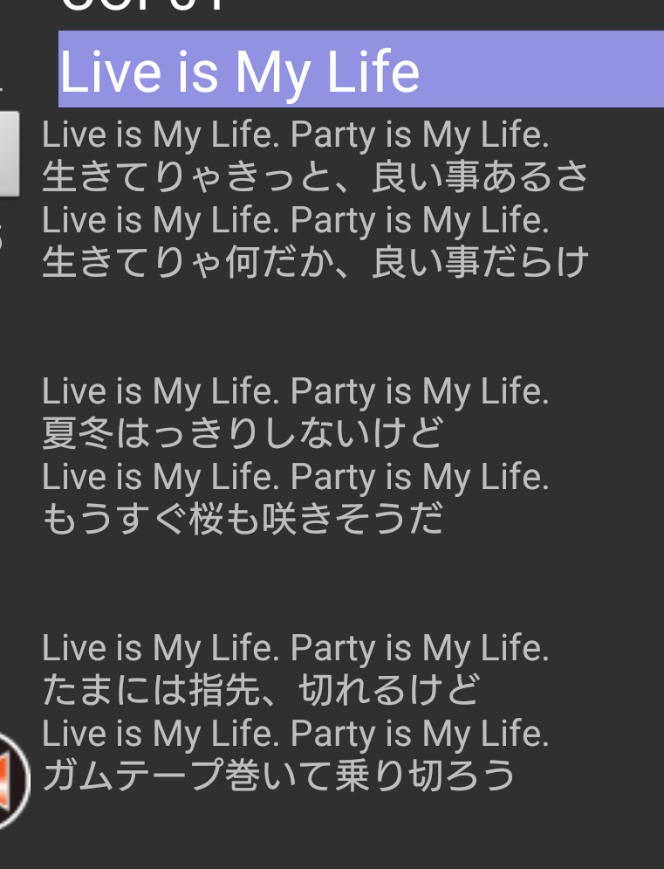
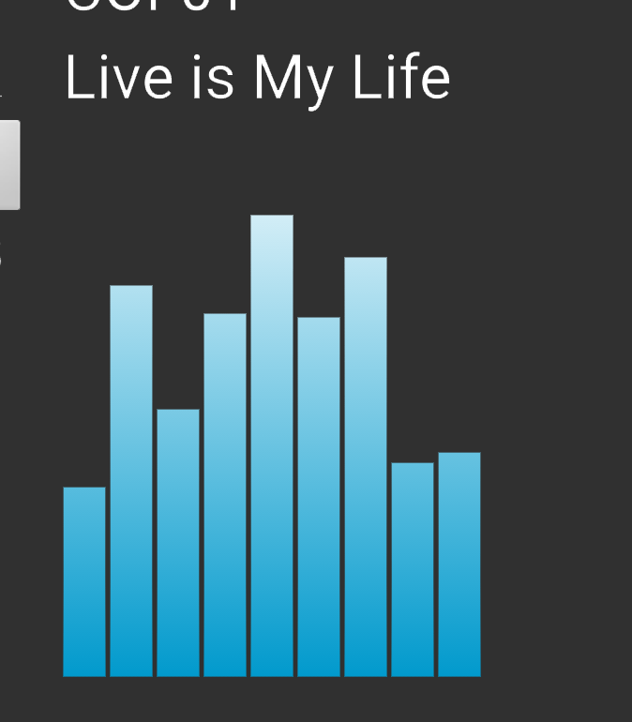
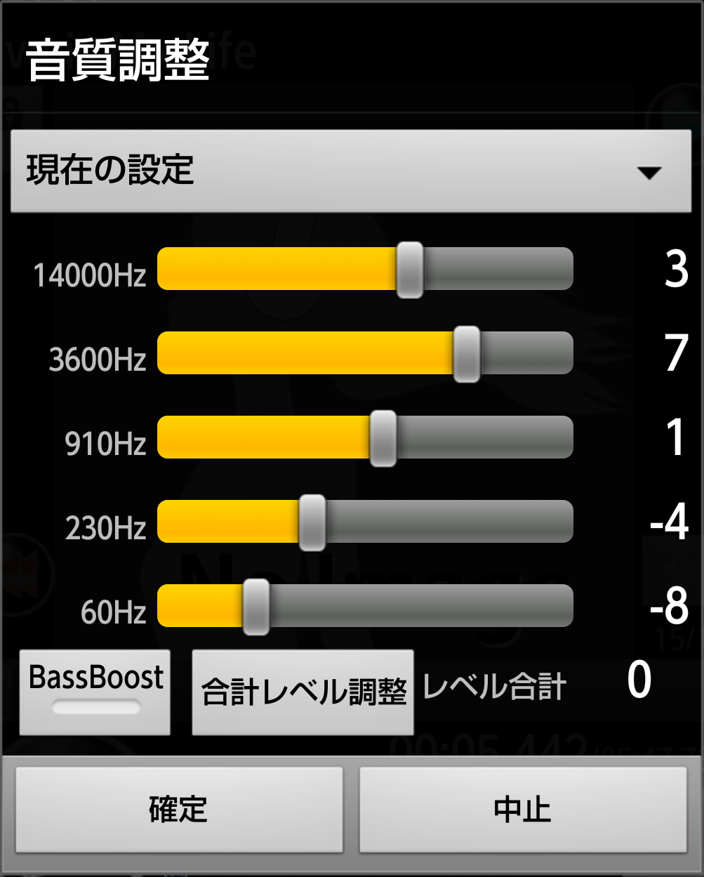
MaraSongs
ゲスト参加でなどでフォルダ分割されたアルバム。
SDカードと内蔵メモリに分割された音楽ファイル。
“全曲リスト”にまとめて、端末に有る全ての音楽ファイルを
全曲連続再生。
フリックして歌詞
フリックして
ビジュアライザ
ノティフィケーションプレイヤー、
ロックスクリーンプレイヤー、
イコライザーなど
音楽再生に必要な機能を網羅。
Webビューで
全画面歌詞表示

Slide 2
MaraSongs
"All songs"
consecutively in a mass.
The album which it was guest participation, and was divided a folder into.
The music file which was divided into an SD card and built-in memory.
Regenerate all music files which there is in the terminal in a list of
Lylic
visualizer
Cope with notification player , Equalizer, It cover all functions necessary for music reproduction.
Screenful Lylic
indication

